Slide 1


РЕЗУЛЬТАТЫ СОЦИОЛОГИЧЕСКОГО ИССЛЕДОВАНИЯ
УРОВНЯ ФИНАНСОВОЙ ГРАМОТНОСТИ
НАСЕЛЕНИЯ ЗАБАЙКАЛЬСКОГО КРАЯ

Slide 2
Задачи исследования
Определить степень удовлетворенности качеством оказания финансовых услуг;
Выявить наиболее проблемные с точки зрения качества и количества финансовые услуги;
Определить основные потребительские опасения на финансовом рынке;

Slide 3
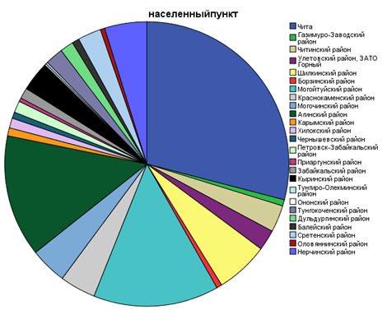
Выборочная совокупность составляет 981 человек

Slide 11
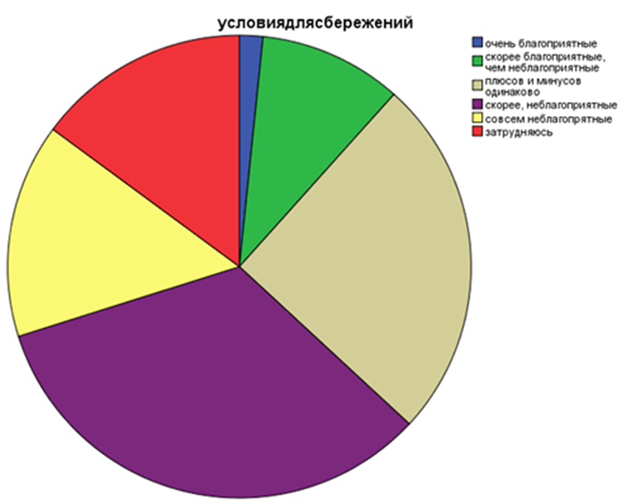
Рисунок 13. Распределение ответов респондентов по переменной «Учитывая общую экономическую ситуацию в стране, как вы можете оценить условия для того, чтобы в настоящее время делать сбережения?»

Slide 19
Благодарим за внимание!

